Slide 1
第九章
创业融资

Slide 2
第九章 创业融资
第一节
创业融资的类型与特征
融资方式的比较
风险投资的运作程序
上市融资
第二节
第三节
第四节

Slide 3
第一节创业融资的类型与特征
创业融资的概念与特点
创业融资的基本类型
融资方式与企业生命周期的契合
新企业融资决策的步骤和原则

Slide 4
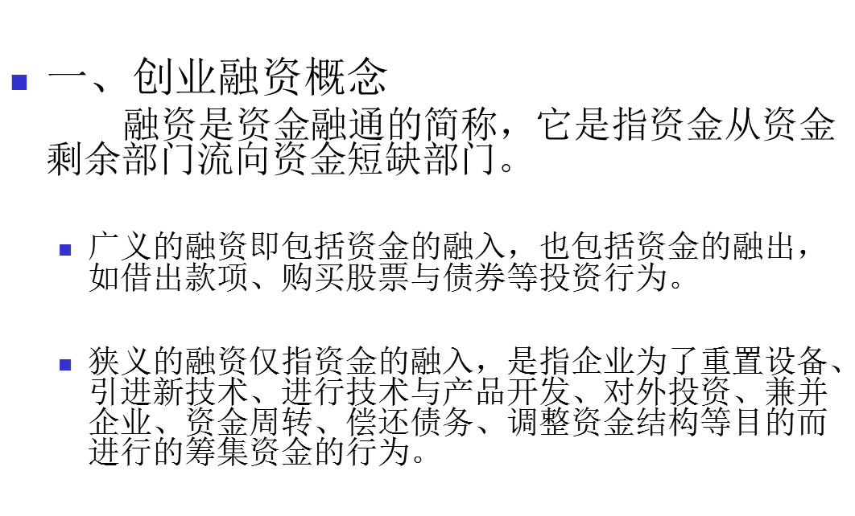
1.创业融资的概念与特点

Slide 5
1.创业融资的概念与特点

Slide 6
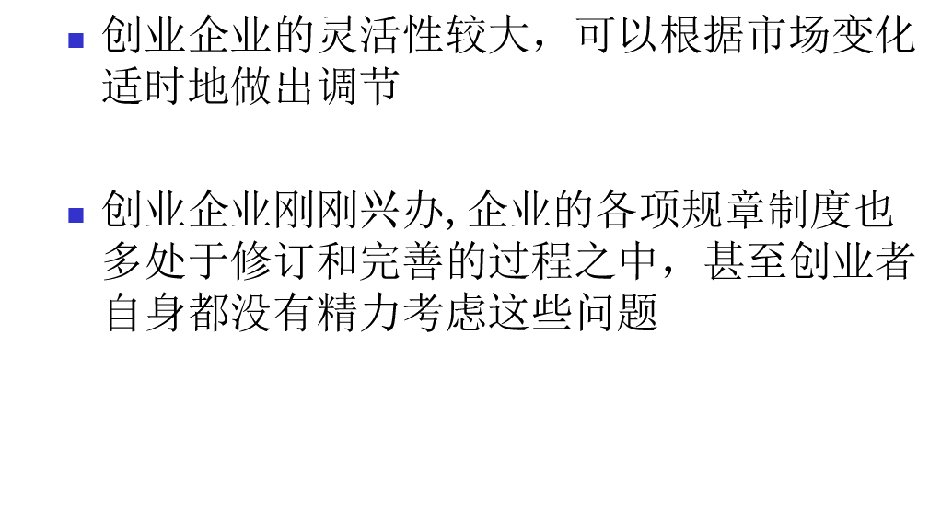
1.创业融资的概念与特点

Slide 7
2.创业融资的基本类型
依据分类标准的不同，融资可以分成不同的类型。
1．融资按其是否以金融机构为媒介，可以分为直接融资和间接融资。
2．按融资来源的范围不同，可以分为内部融资和外部融资。
3．按属性不同可以分为债权融资与股权融资。

Slide 8
3.融资方式与企业生命周期的契合
常见融资方式：
第一种：发行债券
债券是企业直接向社会筹措资金时，向投资者发行，承诺按既定利率支付利息并按约定条件偿还本金的债权债务凭证。按目前的《公司法》，只有股份有限公司、国有独资公司和两个以上的国有企业或者两个以上的国有独资主体投资设立的有限责任公司能通过债券发行进行融资。公司法对债券融资的要求是：净资产额不低于人民币3000万元的股份有限公司和净资产额不低于人民币6000万元的有限责任公司可以发行债券，此外附加条件也较多。债券发行，可以公募发行也可以私募发行，前者交易成本较高，但更易于扩大发行人的社会知名度。债券发行人还可以申请发行可转换债券。

Slide 9
3.融资方式与企业生命周期的契合
常见融资方式：
第二种：民间借贷
民间借贷多发生在经济较发达、市场化程度较高的地区，例如广东、江浙地区。这些地区经济活跃，资金流动性强，资金需求量大。市场存在的现实需求决定了民间借贷的长期存在并兴旺发达。借贷过程中，要注意借据要素齐全，借贷双方应就借贷的金额、利息、期限、责任等内容签订书面借据或协议。

Slide 10
3.融资方式与企业生命周期的契合
常见融资方式：
第二种：民间借贷
法规规定，民间借贷的利率可适当高于银行贷款利息，但最高不得超过银行同类贷款的4倍，超过此限度的部分称之为“高利贷”，不受法律保护。此外，不得将利息计入本金中计算复利（即利滚利），否则同样不受法律保护。目前我国居民储蓄存款超过13万亿，民间的巨大财富与狭窄的民间投资渠道极不相称。为弥补民间借贷双方责任不明、缺乏约束力等弊端，银行推出“个人委托贷款业务”，成为民间借贷与银行贷款的创新形式。

Slide 11
3.融资方式与企业生命周期的契合
常见融资方式：
第三种：信用担保
信用担保介于商业银行与企业之间，是一种信誉证明和资产责任保证结合在一起的中介服务活动。由于担保人是被担保人潜在的债权人和资产所有人，担保人有权对被担保人的生产经营活动进行监督，甚至参与其经营管理活动。自1995年10月1日实施《中华人民共和国担保法》以来，各地纷纷成立担保公司与担保机构。据悉，全国中小企业信用担保机构已达2188家，共筹集担保资金总额657.2亿元，累计担保企业18.8万户，担保贷款3237亿元。

Slide 12
3.融资方式与企业生命周期的契合
常见融资方式：
第四种：融资租赁
融资租赁指转移与资产所有权有关的全部或绝大部分风险和报酬的租赁。融资租赁与传统租赁的本质区别是：传统租赁以承租人租赁使用物品的时间计算租金，而融资租赁以承租人占用融资成本的时间计算租金。融资租赁是集贸易、金融、租借为一体的一项综合性金融产品，出租人提供的是金融服务，而不是单纯的租借服务。它借助租赁这个载体，既是对金融的创新，也是对贸易的创新。融资租赁主要有简单融资租赁、融资转租赁、返还种租赁、杠杆融资租赁、委托融资租赁及项目融资租赁等种类，而且随着金融产品的不断开发，还会有更多的业务品种出现。

Slide 13
3.融资方式与企业生命周期的契合
常见融资方式：
第五种：股权出让
企业出让部分股权，以筹集企业需要的资金，就是股权融资。出让股权后，企业股权结构、管理权、发展战略和企业收益方种等方面将发生变化。出让股权融资，也是引入新的合作者的过程，是企业必须慎重考虑的。股权融资可以分为全面收购（兼并）、部分收购（控股或不控股）等几种方式。产业投资基金是股权出让融资值得注意的趋势。虽然《基金法》还未正式颁布，基金不能正式发起和募集，但基金早已以投资公司形式发起私募，活跃在各个领域中。

Slide 14
3.融资方式与企业生命周期的契合
常见融资方式：
第六种：风险投资
风险投资从广义上讲，是指向风险项目的投资；从狭义上讲，是指向高风险、高收益、高增长潜力、高科技项目的投资。风险投资的资金来源一般是各类养老及退休基金、慈善机构、投资银行、保险公司、个人投资者等，而风险投资公司是具体操作的机构，对投资和风险负责，往往高新技术企业会成为投资的热点。风险投资具有高风险、高回报和高科技这“三高”特征，但它往往不需要获得企业的控股权，而是为了高增值和高收益。风险投资的股权资本一般以可转换优先股和普通股两种形式存在，并以前者为主。

Slide 15
3.融资方式与企业生命周期的契合
常见融资方式：
第七种：留存盈余融资
留存收益是企业缴纳所得税后形成的，其所有权属于股东。股东将这一部分未分派的税后利润留存于企业，实质上是对企业追加投资。合理地分配股利，关键在于既要让股东满意，又要有利于公司的发展，在股利分配上做到平衡。
其中，固定股利政策、正常股利加额外股利政策是公司普遍采用的两种基本政策。
固定股利政策是指公司在较长时期都将分期支付固定的股利额，股利不随经营状况的变化而变动；正常股利加额外股利政策是指公司在一般情况下只支付固定的、数额较低的正常股利，在盈余较多的年份，再根据实际情况向股东发放额外股利，这意味着公司在支持股利方面具有较大的灵活性。

Slide 16
3.融资方式与企业生命周期的契合
常见融资方式：
第八种 资产管理融资
企业可以将其资产通过抵押、质押等手段融资，主要有应收账款融资、存货融资等手段。主要方式有：一、应收账款融资。由于应收账款融资具有较大的弹性，能够成为贷款担保，并且通过抵押、代理等获得一定的融资信用，但成本较高；二、存货融资。存货是具有较高变现能力的资产，适于作为短期借款的担保品，此外，存货还可通过保留所用权的存货抵押来融资。

Slide 17
3.融资方式与企业生命周期的契合
常见融资方式：
第九种：票据贴现融资
票据贴现融资是指票据持有人在资金不足时，将商业票据转让给银行，银行按票面金额扣除贴现利息后将余额支付给收款人的一项银行授信业务。这种融资方式的好处之一在于，银行不需要按企业的资产规模来放款，而是依据市场情况（销售合同）来贷款。企业申请贴现融资，远比申请贷款手续简便，而且融资成本很低。此外，票据融资不需要担保、不受资产规模限制，对中小企业融资尤为适用。

Slide 18
3.融资方式与企业生命周期的契合
常见融资方式：
第十种：典当融资
典当是指用户将相关资产或财产权利作为当物质押给典当行，并交付一定比例费用，取得当金并在约定期限内支付当金利息、偿还本金并赎回典当物的行为。典当融资的主要特点是灵活，不仅有典当物、典当期的灵活，而且当费也可以灵活制定，同时融资手续简便快捷，受限制条件较少。当然，如果企业不能按期赎回并交付利息费用，典当行可以拍卖典当物。典当融资另一特点是费用支出较高，它的融资成本往往高于银行贷款。国家规定，当物应当按照现值估计，并按照估价的50%～90%确定当价。质押贷款的月利率，可在国家规定档次流动资金贷款利率基础上上浮50%，其月综合费最高不得超过当价的45‰。

Slide 19
3.融资方式与企业生命周期的契合
常见融资方式：
第十一种：项目融资
项目融资是指项目发起人为该项目筹资和经营而成立一家项目公司，由项目公司承担贷款，以项目公司的现金流量和收益作为还款来源，以项目的资产或权益作抵（质）押而取得的一种无追索权或有限追索权的贷款方式。项目融资主要用于需要巨额资金、投资风险大而传统融资方式又难以满足但现金流量稳定的工程项目，如天然气、煤炭、石油等自然资源的开发，以及运输、电力、农林、电子、公用事业等大型工程建设项目。项目融资具有一次性融资金额大、项目建设期和回收期长、不确定因素多、项目一般具有良好的经济效益和社会效益等特点。

Slide 20
3.融资方式与企业生命周期的契合
常见融资方式：
第十二种：商业信用融资 在商品交易中，交易双方通过延期付款或延期交货所形成的一种借贷关系。商业信用融资主要有三种操作方式：
一是应付账款融资，对于融资企业而言，意味着放弃了现金交易的折扣，同时还需要负担一定的成本，因为往往付款越早，折扣越多；
二是商业票据，也就是企业在延期付款交易时开具的债权债务票据。对于一些财力和声誉良好的企业，其发行的商业票据可以直接从货币市场上筹集到短期货币资金；
三是预收货款，这是买方向卖方提供的商业信用，是卖方的一种短期资金来源，信用形式应用非常有限，仅限于市场紧缺商品、买方急需或必需商品、生产周期较长且投入较大的建筑业、重型制造等。

Slide 21
3.融资方式与企业生命周期的契合
常见融资方式：
第十三种：专项资金投资
专项资金，主要是指政府财政出资设立的针对特定项目的专项资金。对在某一行业或某一领域具有一定竞争力的企业来说，专项资金是最合适的选择。我国2003年1月1日开始实施的《中小企业促进法》明确了各级政府在促进和引导中小企业发展中的义务和职责，对中小企业健康发展有着积极的作用。

Slide 22
3.融资方式与企业生命周期的契合
常见融资方式：
第十三种：专项资金投资
目前，中央财政的政策包括中小企业国际市场开拓基金、科技型中小企业创新基金、农业科技成果转化资金、中小企业服务体系专项补助资金以及对下岗失业人员提供小额担保贷款等。各地方财政也有不少相关政策，如深圳市规定凡年出口在1500万美元以下的企业，均可申请深圳市中小企业国际市场开拓资金；广州市2003年起设立重点高新技术企业成果转化贷款贴息专款，每年安排6000万元支持高新技术企业成果转化和产业化。对于广大中小企业，尤其应该认真分析本地区、本行业的专项资金的政策，根据自身特点争取相关的资金支持。

Slide 23
3.融资方式与企业生命周期的契合
企业发展阶段与融资决策
1、在创业阶段
在企业资金来源的问题上，科研人员、创业人员等私人资本的资金已经不够，资金的需求逐渐转向风险资本，此时，创业者也可能会请求银行给予贷款，但可能性较小即使能得到此类贷款，也大都是短期借款，且数额不大，同时，此阶段由于企业的获利能力较差，如果所借得短期贷款过多，其负债率越高，利息负担越重，资本结构就会越不合理，严重的可能产生财务危机。该阶段需要的是长期资本，换言之，企业需将股权出售。所以创业企业的主要融资方式是股权融资，最优融资策略是吸引风险投资。

Slide 24
3.融资方式与企业生命周期的契合
企业发展阶段与融资决策
2、在成长阶段
这时由于中小企业已经度过生存难关企业的发展前景也已基本明朗，企业形象、产品品牌在社会上有一定的知名度和良好信誉，社会各界投资者对其投资已产生诱惑力。该阶段的融资方式是内部融资、股权融资和债务融资相结合，此阶段企业的成长资金来源主要是三个方面：自我积累、风险资本和借贷资金。

Slide 25
3.融资方式与企业生命周期的契合
企业发展阶段与融资决策
3、在成熟阶段
企业的最优融资策略是债务融资，此时，企业的资金来源主要是追求稳健经营的银行等金融机构的信贷资金，银行等金融机构作为从事货币经营的特殊企业，需要扩大客户群，为数众多的中小企业，为银行提供了广阔的潜在市场，当中小企业进入成熟阶段后，由于企业经营业绩稳定，资产收益率高，资产规模较大，可抵押的资产越来越多，此时，银行也愿意为进入该阶段的中小企业贷款。因此，该阶段当企业的资金需求量较大时，银行等金融机构的贷款成为企业资产的主要来源。

Slide 26
4.新企业融资决策的步骤和原则
融资决策的五个步骤
事前评估
融资决策
融资谈判（沟通）
过程管理
事后评价

Slide 27
4.新企业融资决策的步骤和原则
融资决策的原则
一、收益与风险相匹配原则
企业融资的目的是将所融资金投人企业运营；最终获取经济效益，实现股东价值最大化。在每次融资之前，企业往往会预测本次融资能够给企业带来的最终收益，收益越大往往意味着企业利润越多，因此融资总收益最大似乎应该成为企业融资的一大原则。 然而，“天下没有免费的午餐”，实际上在融资取得收益的同时，企业也要承担相应的风险。

Slide 28
4.新企业融资决策的步骤和原则
一、收益与风险相匹配原则
对企业而言，尽管融资风险是不确定的，可一旦发生，企业就要承担百分之百的损失了。 中小企业的特点之一就是规模小，抗风险能力低，一旦风险演变为最终的损失，必然会给企业经营带来巨大的不利影响。因此中小企业在融资的时候千万不能只把目光集中于最后的总收益如何，还要考虑在既定的总收益下，企业要承担怎样的风险以及这些风险一旦演变成最终的损失，企业能否承受。即融资收益要和融资风险相匹配。

Slide 29
4.新企业融资决策的步骤和原则
二、 融资规模量力而行原则
确定企业的融资规模，在中小企业融资过程中也非常重要。筹资过多，可能造成资金闲置浪费，增加融资成本；或者可能导致企业负债过多，使其无法承受，偿还困难，增加经营风险。而如果企业筹资不足，又会影响企业投融资计划及其他业务的正常开展。因此，企业在进行融资决策之初，要根据企业对资金的需要、企业自身的实际条件以及融资的难易程度和成本情况，量力而行来确定企业合理的融资规模。

Slide 30
4.新企业融资决策的步骤和原则
二、 融资规模量力而行原则
融资规模的确定一般要考虑以下的两个因素： （一）资金形式
一般来讲企业的资金形式主要包括固定资金、流动资金和发展资金。 固定资金是企业用来购买办公设备、生产设备和交通工具等固定资产的资金，这些资产的购买是企业长期发展所必需的；但是这些生产必需设备和场所的购买一般会涉及较大资金需求，而且期限较长。中小企业由于财力薄弱应尽可能减少这方面的投资，通过一些成本较少，占用资金量小的方式来满足生产需要，比如初创的中小企业可以通过租赁的方式来解决生产设备和办公场所的需求。

Slide 31
4.新企业融资决策的步骤和原则
二、 融资规模量力而行原则
流动资金是用来支持企业在短期内正常运营所需的资金，因此也称营运资金，比如办公费、职员工资、差旅费等。结算方式和季节对流动资金的影响较大，为此中小企业管理人员一定要精打细算，尽可能使流动资金的占用做到最少。由于中小企业本身经营规模并不大，因此对流动资金的需求可以通过自有资金和贷款的方式解决。 发展资金是企业在发展过程中用来进行技术开发、产品研发、市场开拓的资金。这部分的资金需求量很大，仅仅依靠中小企业自身的力量是不够的，因此对于这部分资金可以采取增资扩股、银行贷款的方式解决。

Slide 32
4.新企业融资决策的步骤和原则
二、 融资规模量力而行原则
(二)资金的需求期限
不同的企业、同一个企业不同的业务过程对资金需求期限的要求也是不同的，比如，高科技企业由于新产品从推出到被社会所接受需要较长的过程，对资金期限一般要求较长，因此对资金的需求规模也大，而传统企业由于产品成熟，只要质量和市场开拓良好，一般情况下资金回收也快，这样实际上对资金的需求量也较少。 中小企业在确定融资规模时一定要仔细分析本企业的资金需求形式和需求期限，做出合理的安排，尽可能压缩融资的规模，原则是：够用就好。

Slide 33
4.新企业融资决策的步骤和原则
三、控制融资成本最低原则
提起融资成本这个概念就不得不提起资本成本这个概念，这两个概念也是比较容易被混淆的两个概念。
资本成本的经济学含义是指投入某一项目的资金的机会成本。这部分资金可能来源于企业内部，也可能是向外部投资者筹集的。但是无论企业的资金来源于何处，企业都要为资金的使用付出代价，这种代价不是企业实际付出的代价，而是预期应付出的代价，是投入资金的投资者希望从该项目中获得的期望报酬率。

Slide 34
4.新企业融资决策的步骤和原则
三、控制融资成本最低原则
而融资成本则是指企业实际承担的融资代价(或费用)，具体包括两部分：融资费用和使用费用。融资费用是企业在资金筹集过程中发生的各种费用，如向中介机构支付中介费；使用费用是指企业因使用资金而向其提供者支付的报酬，如股票融资向股东支付的股息、红利，发行债券和借款向债权人支付的利息。企业资金的来源渠道不同，则融资成本的构成不同。一般意义上讲，由于中小企业自身硬件和软件(专业的统计软件和专业财务人员)的缺乏，他们往往更关注融资成本这个比资本成本更具可操作性的指标。

Slide 35
4.新企业融资决策的步骤和原则
三、控制融资成本最低原则
企业融资成本是决定企业融资效率的决定性因素，对于中小企业选择哪种融资方式有着重要意义。由于融资成本的计算要涉及很多种因素，具体运用时有一定的难度。一般情况下，按照融资来源划分的各种主要融资方式融资成本的排列顺序依次为：财政融资、商业融资、内部融资、银行融资、债券融资、股票融资。

Slide 36
4.新企业融资决策的步骤和原则
四、遵循资本结构合理原则
资本结构是指企业各种资本来源的构成及比例关系，其中债权资本和权益资本的构成比例在企业资本结构的决策中居于核心地位。企业融资时，资本结构决策应体现理财的终极月标，即追求企业价值最大化。在企业持续经营假定的情况下，企业价值可根据未来若干期限预期收益的现值来确定。虽然企业预期收益受多种因素制约，折现率也会因企业所承受的各种风险水平不同而变化，但从筹资环节看，如果资本结构安排合理，不仅能直接提高筹资效益，而且对折现率的高低也起一定的调节作用，因为折现率是在充分考虑企业加权资本成本和筹资风险水平的基础上确定的。

Slide 37
4.新企业融资决策的步骤和原则
四、遵循资本结构合理原则
最优资本结构是指能使企业资本成本最低且企业价值最大，并能最大限度地调动各利益相关者积极性的资本结构，企业价值最大化要求降低资本成本，但这并不意味着要强求低成本，而不顾筹资风险的增大，因为这同样不利于企业价值的提高。

Slide 38
4.新企业融资决策的步骤和原则
四、遵循资本结构合理原则
企业取得最佳资本结构的最终目的是为了提高资本运营效果，而衡量企业资本结构是否达到最佳的主要标准应该是企业资本的总成本是否最小、企业价值是否最大。加权平均资本成本最低时的资本结构与企业价值最大时的资本结构应该是一致的。一般而言，收益与风险共存，收益越大往往意味着风险也越大。而风险的增加将会直接威胁企业的生存。因此，企业必须在考虑收益的同时考虑风险。企业的价值只有在收益和风险达到均衡时才能达到最大。企业的资本总成本和企业价值的确定都直接与现金流量、风险等因素相关联，因而两者应同时成为衡量最佳资本结构的标准。

Slide 39
4.新企业融资决策的步骤和原则
五、测算融资期限适宜原则
企业融资按照期限来划分，可分为短期融资和长期融资。企业究竟是选择短期融资还是长期融资，主要取决于融资的用途和融资成本和等因素。 从资金用途来看，如果融资是用于企业流动资产，由于流动资产具有周期短、易于变现、经营中所需补充数额较小及占用时间短等特点，企业宜于选择各种短期融资方式，如商业信用、短期贷款等。如果融资是用于长期投资或购置固定资产，这类用途要求资金数额大；占用时间长，因而适宜选择各种长期融资方式，如长期贷款、企业内部积累、租赁融资、发行债券、股票等。

Slide 40
4.新企业融资决策的步骤和原则
六、保持企业有控制权原则
企业控制权是指相关主体对企业施以不同程度的影响力。控制权的掌握具体体现在：
1．控制者拥有进入相关机构的权利，如进入公司制企业的董事会或监事会；
2．能够参与企业决策，并对最终的决策具有较大的影响力；
3．在有要求时，利益能够得到体现，如工作环境得以改善、有权参与分享利润等。

Slide 41
4.新企业融资决策的步骤和原则
六、保持企业有控制权原则
在现代市场经济条件下，企业融资行为所导致的企业不同的融资结构与控制权之间存在着紧密联系。融资结构具有明显的企业治理功能，它不仅规定着企业收入的分配，而且规定着企业控制权的分配，直接影响着一个企业的控制权争夺。比如在债权、股权比例既定的企业里，一般情况下，股东或经理是企业控制权的拥有者；在企业面临清算、处于破产状态时，企业控制权就转移到债权人手中；在企业完全是靠内源融资维持生存的状态下，企业控制权就可能被员工所掌握（实际中股东和经理仍有可能在控制企业）。由此可见上述控制权转移的有序进行，依赖于股权与债权之间一定的比例构成，而这种构成的变化恰恰是企业不同的融资行为所导致的。

Slide 42
4.新企业融资决策的步骤和原则
六、保持企业有控制权原则
企业融资行为造成的这种控制权或所有权的变化不仅直接影响到企业生产经营的自主性、独立性，而且还会引起企业利润分流，损害原有股东的利益，甚至可能会影响到企业的近期效益与长远发展。比如，发行债券和股票两种融资方式相比较，增发新股将会削弱原有股东对企业的控制权，除非原股东也按相应比例购进新发股票；而债券融资则只增加企业的债务，并不影响原有股东对企业的控制权。因此，在考虑融资的代价时，只考虑成本是不够的,管理者在进行融资的时候一定要掌握各种融资方式的特点，精确计算各种融资方式融资量对企业控制权会产生的影响，这样才能把企业牢牢的控制在自己的手中。

Slide 43
4.新企业融资决策的步骤和原则
七、选择最适合的融资方式原则
中小企业在融资时通常有很多种融资方式可供选择，每种融资方式由于特点不同给企业带来的影响也是不一样的，而且这种影响也会反映到对企业竞争力的影响上。

Slide 44
4.新企业融资决策的步骤和原则
七、选择最适合的融资方式原则
企业融资通常会通过以下途径给企业带来影响：首先，通过融资，壮大了企业资本实力，增强了企业的支付能力和发展后劲，从而增加与竞争对手竞争的能力；其次，通过融资，能够提高企业信誉，扩大企业产品的市场份额；最后，通过融资，能够增大企业规模和获利能力，充分利用规模经济优势，从而提高企业在市场上的竞争力，加快企业的发展。

Slide 45
4.新企业融资决策的步骤和原则
七、选择最适合的融资方式原则
但是，企业竞争力的提高程度，根据企业融资方式、融资收益的不同而有很大差异。比如，通常初次发行普通股并上市流通融资，不仅会给企业带来巨额的资金，还会大大提高企业的知名度和商誉，使企业的竞争力获得极大提高。再比如，企业想开拓国际市场，通过各种渠道在国际资本市场上融资，尤其是与较为知名的国际金融机构或投资人合作也能够提高自己的知名度，这样就可以迅速被人们认识，无形之中提高了自身形象，也增强了企业的竞争力，这种通过选择有实力融资合作伙伴的方法来提高企业竞争力的做法在国内也可以运用。

Slide 46
4.新企业融资决策的步骤和原则
八、把握最佳融资机会原则
所谓融资机会，是指由有利于企业融资的一系列因素所构成的有利的融资环境和时机。企业选择融资机会的过程，就是企业寻求与企业内部条件相适应的外部环境的过程。从企业内部来讲，过早融资会造成资金闲置，而如果过晚融资又会造成投资机会的丧失。从企业外部来讲，由于经济形势瞬息万变，这些变化又将直接影响中小企业融资的难度和成本。因此，中小企业若能抓住企业内外部的变化提供的有利时机进行融资，会使企业比较容易地获得资金成本较低的资金。

Slide 47
4.新企业融资决策的步骤和原则
八、把握最佳融资机会原则
一般来说，中小企业融资机会的选择要充分考虑以下几个方面：
第一，由于企业融资机会是在某特定时间出现的一种客观环境，虽然企业本身也会对融资活动产生重要影响，但与企业外部环境相比，企业本身对整个融资环境的影响是有限的。在大多数情况下，企业实际上只能适应外部融资环境而无法左右外部环境，这就要求企业必须充分发挥主动性，积极地寻求并及时把握住各种有利时机，努力寻找与投资需要和融资机会相适应的可能性。

Slide 48
4.新企业融资决策的步骤和原则
八、把握最佳融资机会原则
第二，由于外部融资环境复杂多变，企业融资决策要有超前性，为此，企业要能够及时掌握国内和国外利率、汇率等金融市场的各种信息，了解国内外宏观经济形势、国家货币及财政政策以及国内外政治环境等各种外部环境因素，合理分析和预测能够影响企业融资的各种有利和不利条件，以及可能的各种变化趋势，以便寻求最佳融资时机。

Slide 49
4.新企业融资决策的步骤和原则
八、把握最佳融资机会原则
比如，在计划经济时期，财政拨款是我国国有企业筹集资金的主要方式，“拨改贷”后银行贷款又成为企业筹集资金的主要方式。随着社会主义市场经济的逐步完善以及股份制的建立，在资本市场上融资逐渐成为企业融资的重要方式，这些国家政策的变化对企业而言影响是深远的。因此，中小企业的管理者一定要注意国家各类法规的变化，要对此具有良好的“嗅觉”，在看清形势后果断决定融资的途径。近些年来，我国企业境外上市逐渐增多，我国中小企业板也正式启动，这些国内外融资环境的变化在给中小企业提供了新的融资途径。

Slide 50
4.新企业融资决策的步骤和原则
八、把握最佳融资机会原则
第三，企业在分析融资机会时，还必须要考虑具体的融资方式所具有的特点，并结合本企业自身的实际情况，适时制定出合理的融资决策。比如，企业可能在某一特定的环境下，不适合发行股票融资，却可能适合银行贷款融资；企业可能在某一地区不适合发行债券融资，但可能在另一地区却相当适合。
综上，中小企业必须善于分析内外环境的现状和未来发展趋势对融资渠道和方式的影响，从长远和全局的视角来选择融资渠道和融资方式。此外，对于企业而言，尽管拥有不同的融资渠道和方式可供选择，但最佳的往往只有一种，这就对企业管理者提出了很高的要求，必须选择最佳的融资机会。

Slide 51
第二节 融资方式的比较
企业的融资方式存在着优势与不足，企业必须了解融资方式的优缺点，才有助于选择到合适的融资方式，从而达到完善企业融资活动，促进企业发展和进步的效果。

Slide 52
第二节 融资方式的比较
（1）内源融资的优缺点。
留存收益作为内源融资的主要内部来源，以下将以留存收益为代表介绍企业内源融资的优缺点。内源融资是企业不断将自己的储蓄(留存盈利和折旧)转化为投资的过程。内源融资对企业的资本形成具有原始性、自主性、低成本性和抗风险性的特点，是企业生存与发展不可缺少的重要组成部分。

Slide 53
第二节 融资方式的比较
（1）内源融资的优缺点。
留存收益是企业留存的税后利润形成的，其所有权属于股东。股东将这部分未分派的税后利润留存于企业，实质上是对企业追加投资。
留存收益的优点：
留存收益融资的优点具有永久性，无到期日，不需归还，可以保证公司对资本的最低需要。作为公司内部融资是无偿使用的，没有固定的到期还本付息的压力，没有固定的股利负担，股利的支付与否，支付多少，视公司有无盈利和经营需要而定，因此筹资风险较小，不需考虑筹资费用。

Slide 54
第二节 融资方式的比较
（1）内源融资的优缺点。
留存收益的缺点：
留存收益融资的缺点是留存收益融资成本较高。一是公司留存收益可以视同普通股东对企业的再投资，从留存收益中取得的报酬，应该不少于其他可供选择的同样风险投资机会上取得的报酬。二是公司留存收益不像债券利息那样可以作为费用在税前列支，因而不具有抵税作用。过多的留存收益会减少股利支付，会引起一些依靠股利维持生活的股东的反对。

Slide 55
第二节 融资方式的比较
（2）外源融资的优缺点
外源融资是企业吸收其他经济主体的储蓄，使之转化为自己的投资的过程。它对企业的资本形成具有高效性、灵活性、大量性和集中性的特点。直接融资和间接融资作为外源融资的两种类型，以下将介绍这两种融资方式的优缺点。而直接融资和间接融资都是资金融通的方式，严格地讲没有什么优劣之分，只有结合具体的经济环境它们才表现出不同的特点和各自的优势。

Slide 56
第二节 融资方式的比较
（2）外源融资的优缺点
直接融资的优点：
直接融资过程中资金融出方和融入方就融资规模、期限、利率等方面进行直接协商，为资金融通提供了更直接、更灵活的方式;
直接融资中的股权融资不仅可以减少企业的利息负担，而且可以改善企业的资本结构，促进企业转换经营机制;
直接融资的发展，还可以完善金融结构，使金融工具和融资方式多样化，避免初级证券比重过大所带来的金融风险。

Slide 57
第二节 融资方式的比较
（2）外源融资的优缺点
直接融资的缺点：
直接融资双方在资金数量、期限、利率等方面受到的限制较多，使得资金不能很有效地进行利用
直接融资使用的金融工具的流通性比较间接融资的要弱一些，并且兑现能力相对较低
直接融资的风险较大

Slide 58
第二节 融资方式的比较
（2）外源融资的优缺点
间接融资的优点：
由于间接融资过程中，资金融出方和融入方没有直接关系，所以它是一种可以无限扩展的融通方式，银行等金融机构可以在全国甚至更大的范围内集中资金，资金融通规模巨大，非直接融通所能比拟;
间接融资先由银行等金融机构集中资金，然后进行分配，使得银行等金融机构可以根据国民经济发展的需要，选择资金使用方向，便于中央银行的金融宏观调控;
作为中介机构的银行通过此存彼取，收此贷彼，使得资金融通具有较大的灵活性，资金运用更为合理、有效，易取得较好的经济收益。

Slide 59
第二节 融资方式的比较
（2）外源融资的优缺点
间接融资的缺点：
间接融资的资金供求双方的直接联系被割断了，会在一定程度上降低投资者对企业生产的关注与筹资者对使用资金的压力和约束力；
间接融资的中介机构提供服务收取一定费用增加了筹资的成本和负担。

Slide 60
第三节 风险投资的运作程序
风险投资的运作包括四个阶段：
融资
投资
管理
退出

Slide 61
第三节 风险投资的运作程序
融资阶段
解决“钱从哪儿来”的问题。通常，提供风险资本来源的包括养老基金、保险公司、商业银行、投资银行、大公司、大学捐赠基金、富有的个人及家族等，在融资阶段，最重要的问题是如何解决投资者和管理人（风险投资家）的权利义务及利益分配关系安排。

Slide 62
第三节 风险投资的运作程序
投资阶段
解决“钱往哪儿去”的问题。专业的风险投资机构通过项目初步筛选、尽职调查、估值、谈判、条款设计、投资结构安排等一系列程序，把风险资本投向那些具有巨大增长潜力的创业企业。

Slide 63
第三节 风险投资的运作程序
管理阶段
解决“价值增值”的问题。风险投资机构主要通过监管和服务实现价值增值，“监管”主要包括参与被投资企业董事会、在被投资企业业绩达不到预期目标时更换管理团队成员等手段，“服务”主要包括帮助被投资企业完善商业计划、公司治理结构以及帮助被投资企业获得后续融资等手段。价值增值型的管理是风险投资区别于其他投资的重要方面。

Slide 64
第三节 风险投资的运作程序
退出阶段
解决“收益如何实现”的问题。风险投资机构主要通过IPO、股权转让和破产清算三种方式退出所投资的创业企业，实现投资收益。退出完成后，风险投资机构还需要将投资收益分配给提供风险资本的投资者

Slide 65
第三节 风险投资的运作程序
风险投资的六要素
投资的操作步骤
创业者如何选择风险投资

Slide 66
第三节 风险投资的运作程序
风险投资的六要素
风险资本
风险投资人
投资对象
投资期限
投资目的
投资方式

Slide 67
第三节 风险投资的运作程序
2.投资的操作步骤
搜寻投资机会和初步筛选
风险投资家之间的距离
调查评估和面谈
尽职调查
协商谈判投资条件
达成合作协议
投资生效后的监管
其他投资事宜

Slide 68
第三节 风险投资的运作程序
3.创业者如何选择风险投资
企业所需投资的规模
企业的地理位置
企业所处的发展阶段和发展状况
企业的销售额及盈利状况
企业的经营范围

Slide 69
第四节 上市融资
资本市场的概念与层次
企业上市的利与弊
主要市场上市条件比较

Slide 70
第四节 上市融资
资本市场的概念
资本市场（英文：capital market）
亦称“长期金融市场”、“长期资金市场”。
期限在一年以上各种资金借贷和证券交易的场所。

Slide 71
第四节 上市融资
资本市场的概念
资本市场上的交易对象是一年以上的长期证券。因为在长期金融活动中，涉及资金期限长、风险大，具有长期较稳定收入，类似于资本投入，故称之为资本市场。 长期资本指还款期限超过一年、用于固定资产投资的公司债务和股东权益——股票。与调剂政府、公司或金融机构资金余缺的资金市场形成鲜明的对照。

Slide 72
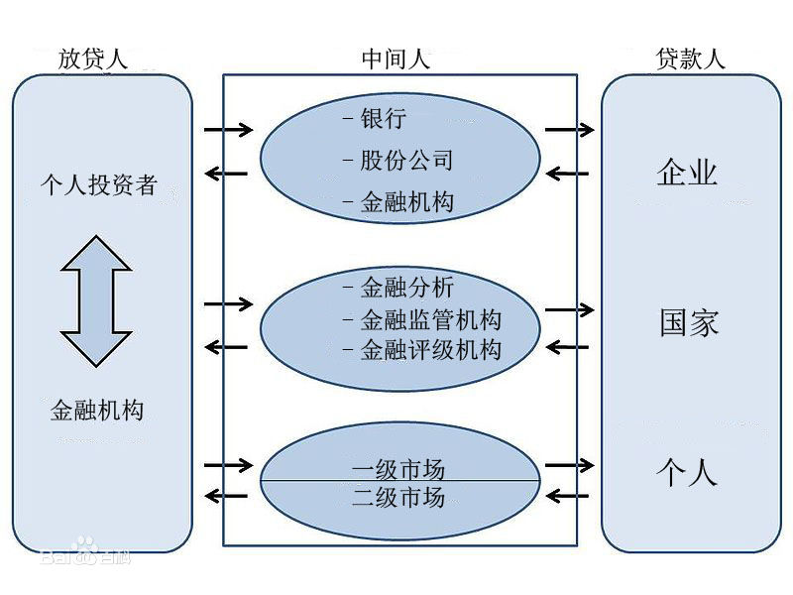
资本市场原理图

Slide 73
第四节 上市融资
资本市场的参与者
资本市场的资金供应者为各金融机构，如商业银行、储蓄银行、人寿保险公司、投资公司、信托公司等。
资金的需求者主要为国际金融机构、各国政府机构、工商企业、房地产经营商以及向耐用消费零售商买进分期付款合同的销售金融公司等。

Slide 74
第四节 上市融资
资本市场的类型：
在一级市场上新的吸收资本的证券发行并被投资者需求。
在二级市场上已经发行的证券易手。

Slide 75
第四节 上市融资
资本市场的特点：
1.融资期限长
至少在1年以上，也可以长达几十年，甚至无到期日。例如：中长期债券的期限都在1年以上；股票没有到期日，属于没有到期日，属于永久性证券；封闭式基金存续期限一般都在15-30年。
2.流动性相对较差
在资本市场上筹集到的资金多用于解决中长期融资需求，故流动性和变现性相对较弱。

Slide 76
第四节 上市融资
资本市场的特点：
3.风险大而收益较高
由于融资期限较长，发生重大变故的可能性也大，市场价格容易波动，投资者需承受较大风险。同时，作为对风险的报酬，其收益也较高。
在资本市场上，资金供应者主要是储蓄银行、保险公司、信托投资公司及各种基金和个人投资者；而资金需求方主要是企业、社会团体、政府机构等。其交易对象主要是中长期信用工具，如股票、债券等等。资本市场主要包括中长期信贷市场与证券市场。

Slide 77
第四节 上市融资
资本市场的特点：
4、资金借贷量大
5、价格变动幅度大

Slide 78
第四节 上市融资
资本市场的层次：
1.国债市场
这里所说的国债市场是指期限在一年以上、以国家信用为保证的国库券、国家重点建设债券、财政债券、基本建设债券、保值公债、特种国债的发行与交易市场。
2.股票市场
包括股票的发行市场和股票交易市场。

Slide 79
第四节 上市融资
资本市场的层次：
3.企业中长期债券市场
4.中长期放款市场
该市场的资金供应者主要是不动产银行、动产银行；其资金投向主要是工商企业固定资产更新、扩建和新建；资金借贷一般都需要以固定资产、土地、建筑物等作为担保品。

Slide 80
第四节 上市融资
资本市场当代发展的特点：
1.国际资本市场规模迅速扩大
2.资本市场筹资证券化
3.国际金融创新与表外业务迅速增长
4.资本市场日益成为各种金融力量“竞技”的场所，股票市场动荡不安
5.资本市场“失灵”在发展中国家日益突出

Slide 81
第四节 上市融资——主要市场上市条件比较
香港主板与创业板上市条件比较
项目 | 香港主板 | 香港创业板
实收资本 | 无具体要求 | 无具体要求
营运记录 | 须具备三年业务记录，发行人最近三年主要业务和管理层没有发生重大变化，实际控制人没有发生变更 | 必须显示公司有两年的“活跃业务记录”

Slide 82
第四节 上市融资——主要市场上市条件比较
香港主板与创业板上市条件比较
项目 | 香港主板 | 香港创业板
盈利要求 | 盈利测试：过去三年纯利总额达5,000万港元，其中最近年度须超过2,000万港元，另外前两年的纯利合计须达3,000万港元； 市值/收益/现金流量测试：上市时市值至少为20亿港元；经审计的最近一个会计年度的收入至少为5亿港元；新申请人前3个会计年度年现金流入合计至少1亿港元； 市值/收益测试：上市时市值至少为40亿港元；经审计的最近一个会计年度的收入至少为5亿港元。 | 不设置盈利要求

Slide 83
第四节 上市融资——主要市场上市条件比较
香港主板与创业板上市条件比较
项目 | 香港主板 | 香港创业板
最低公众持股量 | 一般占公司已发行股本至少25% | 股票于上市时至少必须达到3000万港元且须占已发行股本的20%-25%
最低市值 | 预期公开发行部分市值不低于5000万港元 | 无具体规定，但实际上在上市时不得少于4600万港元
证券市场监管 | 其机制相对成熟，监管制度和监管力度较强，政府的监管手段结合市场的力量对上市公司构成极大的约束，监管层和公众投资者对上市公司的不规范问题则反应比较突出。 | 全面信息披露，买卖风险自担

Slide 84
第四节 上市融资——主要市场上市条件比较
新加坡主板与创业板上市条件比较
项目 | 新加坡主板 | 新加坡创业板
实收资本 | 无具体要求 | 无具体要求
营运记录 | 须具备三年业务记录，发行人最近三年主要业务和管理层没有发生重大变化，实际控制人没有发生变更采用美国会计准则或新加坡准则 | 有三年或以上连续、活跃的经营纪录，所持业务在新加坡的公司,须有两名独立董事；业务不在新加坡的控股公司，有两名常住新加坡的独立董事，一位全职在新加坡的执行董事，并且每季开一次会议。
盈利要求 | 过去三年税前利润750万新元，每年至少100万新元，或最近两年累计税前盈利1000万元新币（1新元约等于5元人民币）。 | 并不要求一定有盈利，但会计师报告不能有重大保留意见，有效期为6个月

Slide 85
第四节 上市融资——主要市场上市条件比较
新加坡主板与创业板上市条件比较
项目 | 新加坡主板 | 新加坡创业板
最低公众持股量 | 25%股票至少有一千名股东持有，大于3亿新币比例减至10% | 公众持股至少为50万股或发行缴足股本的15%（以高者为准），至少500个公众股东
最低市值 | 8000万新币 | 无具体要求
证券市场监管 |  | 全面信息披露，买卖风险自担

Slide 86
第四节 上市融资——主要市场上市条件比较
美国主板与创业板上市条件比较
项目 | 美国主板 | 美国创业板
实收资本 | 无具体要求 | 有盈利的企业资产净值要求在400万美元以上，无盈利企业资产净值要求在1200万美元以上
营运记录 | 须具备三年业务记录，发行人最近三年主要业务和管理层没有发生重大变化，实际控制人没有发生变更，采用美国会计准则 | 有盈利的企业经营年限没有要求，无盈利的企业经营年限要在三年以上

Slide 87
第四节 上市融资——主要市场上市条件比较
美国主板与创业板上市条件比较
项目 | 美国主板 | 美国创业板
盈利要求 | 三年盈利，每年税前收益200万美元，最近一年税前收益为250万美元； 或三年累计税前收益650万美与，最近一年450万美元； 或最近一年总市值不低于5亿美元的公司且收入达到2亿美元的公司，三年总收益合计2500万美元。 | 要求有盈利的企业以最新的财政年度或者前三年中两个会计年度净收入40万美元；对无盈利的企业没有净收入的要求

Slide 88
第四节 上市融资——主要市场上市条件比较
美国主板与创业板上市条件比较
项目 | 美国主板 | 美国创业板
最低公众持股量 | 社会公众持有的股票数目不少于250万股；有100股以上的股东人数不少于5000名 | 25%以上，有盈利的企业公众的持股要在50万股以上，无盈利企业公众持股要在100万股以上；有盈利的企业公众持股量在50万股至100万股的，股东人数要求在800人以上；公众持股多于100万股的，股东人数要求在400人以上。无盈利的企业股东人数要求在400人以上。

Slide 89
第四节 上市融资——主要市场上市条件比较
美国主板与创业板上市条件比较
项目 | 美国主板 | 美国创业板
最低市值 | 1亿美元 | 无要求
证券市场监管 | 其机制比较成熟，监管制度和监管力度较强，市场化程度高，政府的监管手段结合市场的力量对上市公司构成极大的约束，一旦上市公司出现违法违规行为，处罚严厉。

Slide 90
第四节 上市融资——主要市场上市条件比较
中国主板与创业板上市条件比较
 | A股主板 | 创业板IPO办法
主体资格 | 依法设立且合法存续的股份有限公司 | 依法设立且持续经营三年以上的股份有限公司
经营年限 | 持续经营时间应当在3年以上(有限公司按原账面净资产值折股整体变更为股份公司可连续计算) | 持续经营时间应当在3年以上(有限公司按原账面净资产值折股整体变更为股份公司可连续计算)

Slide 91
第四节 上市融资——主要市场上市条件比较
中国主板与创业板上市条件比较
 | A股主板 | 创业板IPO办法
盈利要求 | （1）最近3个会计年度净利润均为正数且累计超过人民币3,000万元，净利润以扣除非经常性损益前后较低者为计算依据； | 最近两年连续盈利，最近两年净利润累计不少于1000万元，且持续增长；或者最近一年盈利，且净利润不少于500万元，最近一年营业收入不少于5000万元，最近两年营业收入增长率均不低于30％。
 | （2）最近3个会计年度经营活动产生的现金流量净额累计超过人民币5,000万元；或者最近3个会计年度营业收入累计超过人民币3亿元； | 净利润以扣除非经常性损益前后孰低者为计算依据
 | （3）最近一期不存在未弥补亏损； | （注：上述要求为选择性标准，符合其中一条即可）

Slide 92
第四节 上市融资——主要市场上市条件比较
中国主板与创业板上市条件比较
 | A股主板 | 创业板IPO办法
资产要求 | 最近一期末无形资产(扣除土地使用权、水面养殖权和采矿权等后)占净资产的比例不高于20% | 最近一期末净资产不少于两千万元
股本要求 | 发行前股本总额不少于人民币3,000万元 | 企业发行后的股本总额不少于3,000万元
主营业务要求 | 最近3年内主营业务没有发生重大变化 | 发行人应当主营业务突出。同时，要求募集资金只能用于发展主营业务

Slide 93
第四节 上市融资——主要市场上市条件比较
中国主板与创业板上市条件比较
 | A股主板 | 创业板IPO办法
董事及管理层 | 最近3年内没有发生重大变化 | 最近2年内未发生重大变化
实际控制人 | 最近3年内实际控制人未发生变更 | 最近2年内实际控制人未发生变更
同业竞争 | 发行人的业务与控股股东、实际控制人及其控制的其他企业间不得有同业竞争 | 发行人与控股股东、实际控制人及其控制的其他企业间不存在同业竞争

Slide 94
第四节 上市融资——主要市场上市条件比较
中国主板与创业板上市条件比较
 | A股主板 | 创业板IPO办法
关联交易 | 不得有显失公平的关联交易，关联交易价格公允，不存在通过关联交易操纵利润的情形 | 不得有严重影响公司独立性或者显失公允的关联交易
成长性与创新能力 | 无 | 发行人具有较高的成长性，具有一定的自主创新能力，在科技创新、制度创新、管理创新等方面具有较强的竞争优势
关联交易 | 不得有显失公平的关联交易，关联交易价格公允，不存在通过关联交易操纵利润的情形 | 不得有严重影响公司独立性或者显失公允的关联交易

Slide 95
第四节 上市融资——主要市场上市条件比较
中国主板与创业板上市条件比较
 | A股主板 | 创业板IPO办法
违法行为 | 最近36个月内未经法定机关核准，擅自公开或者变相公开发行过证券，或者有关违法行为虽然发生在36个月前，但目前仍处于持续状态；最近36个月内无其他重大违法行为 | 发行人最近3年内不存在损害投资者合法权益和社会公共利益的重大违法行为；发行人及其股东最近3年内不存在未经法定机关核准，擅自公开或者变相公开发行证券，或者有关违法行为虽然发生在3年前，但目前仍处于持续状态的情形
发审委 | 设主板发行审核委员会，25人 | 设创业板发行审核委员会，加大行业专家委员的比例，委员与主板发审委委员不互相兼任。

Slide 96
谢谢

